Slide 1
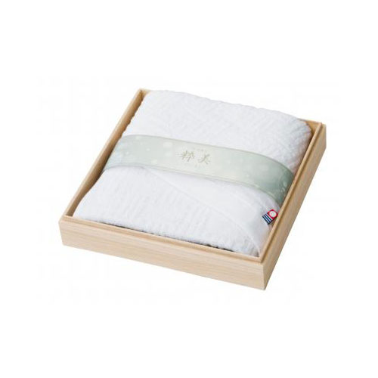
【提案書】
今治粋美フェイスたおる
特徴
今治の粋美フェイスタオルを高級感のある木箱に収納。綿本来の美しい白さとやわからさ、吸水性を引き出す、混じりけがなく美しい逸品です。贈答品や記念品として最適なアイテムです。
納期
納期スペース
仕様
素材：綿
サイズ：約34×82cm
包装：木箱入り
お見積
お見積りスペース

